Slide 1

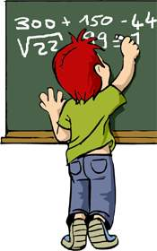
Доли. Обыкновенные дроби
«Современный урок как основной ресурс реализации
требований ФГОС ООО» :
Выполнила Ломакина Р.А.

Slide 2
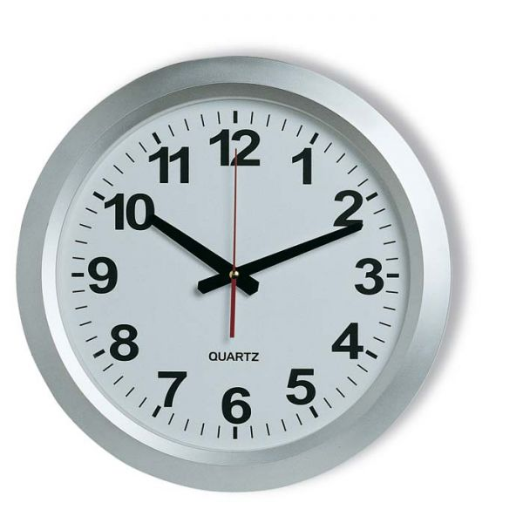
Устный счет
Сколько минут:
В трети часа;
В четверти часа;
В половине часа;
В десятой доле часа;
В двенадцатой доле часа;
В шестой доле половины часа?

Slide 3

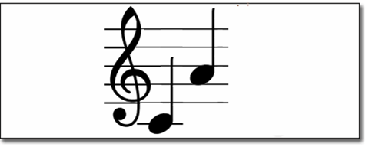

ДОЛЯ
ДРОБЬ

Slide 4
Тема урока:
Доли. Обыкновенные
дроби.

Slide 5
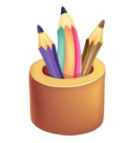
Цели урока
Познакомить с понятием доля, половина, треть, четверть, обыкновенная дробь, числитель и знаменатель дроби
Развивать умение читать и записывать обыкновенную дробь по числителю и знаменателю, логическое мышление учащихся, формировать умение самостоятельно проверять правильность выполнения задания
Воспитывать уважительное отношение к окружающим, чувство ответственности, внимание, уверенность в себе.

Slide 6
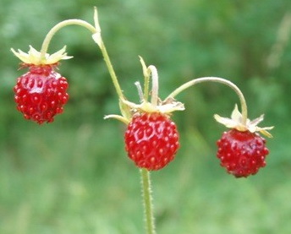
Решите задачу :
Мама поделила между четырьмя детьми поровну12 ягод. По сколько ягод получил каждый ребенок?

Slide 7
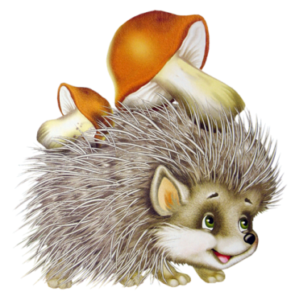
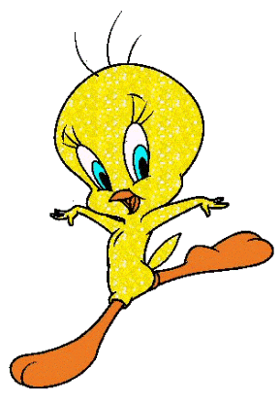
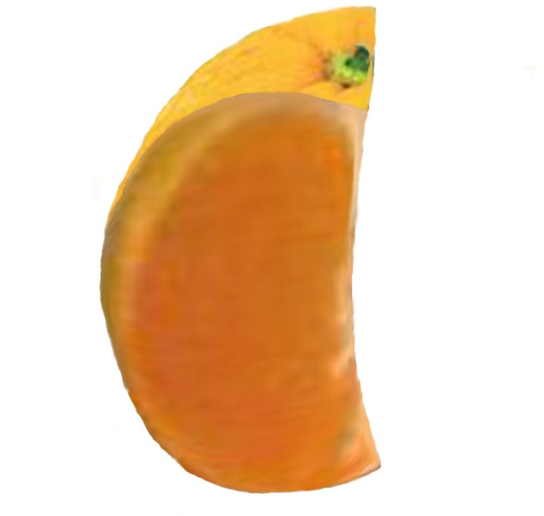
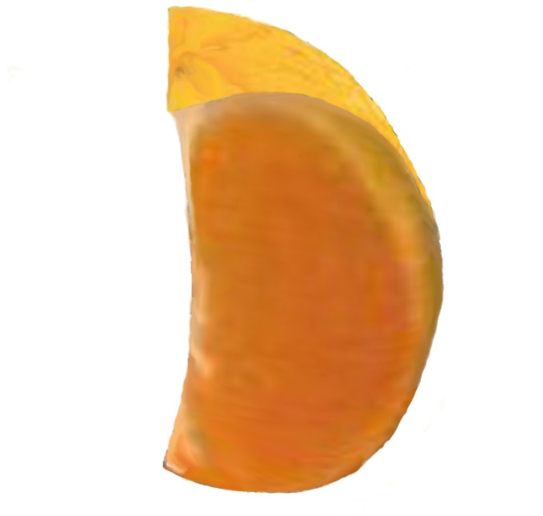
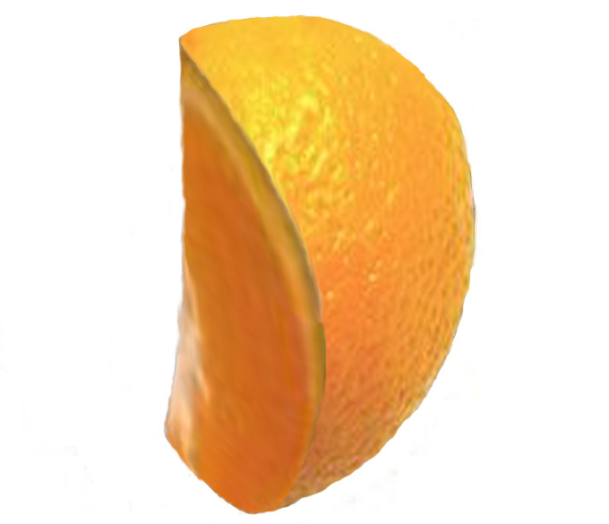
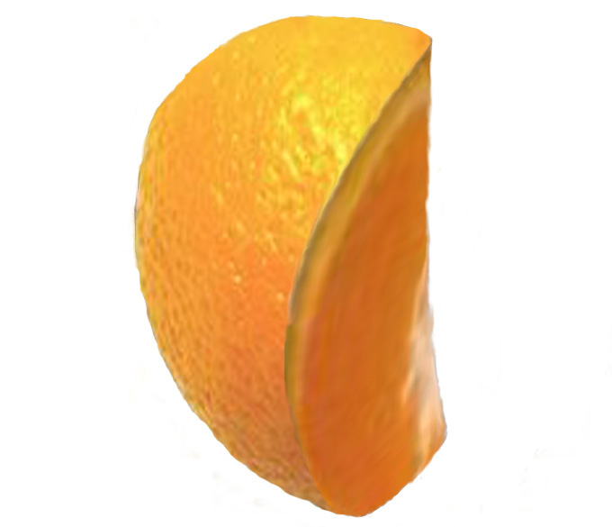
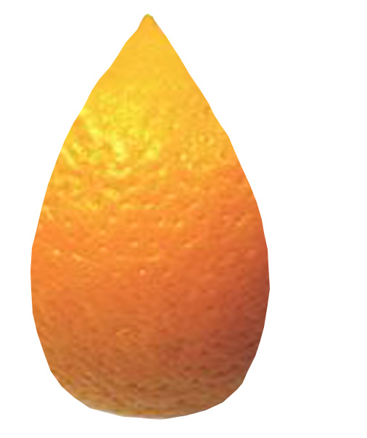
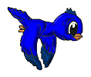

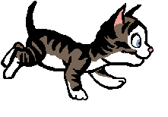
Мы делили апельсин,
Много нас, а он один.
Эта долька - для ежа,
Эта долька - для стрижа,
Эта долька - для утят,
Эта долька - для котят,
Эта долька - для бобра.
Notes:
Рисунок Ослиной И.В.

Slide 8
Что такое доля?
Доля – каждая из равных частей единицы.
Так как апельсин разделили на 5 равных частей (долей), то каждый получил «одну пятую» долю апельсина, или, короче «одну пятую апельсина».

Slide 9
1
Notes:
Рисунок Ослиной И.В.

Slide 10
Как записывают доли?
Для записи любой доли используют горизонтальную чёрточку.
Её называют дробной чертой
Пишут:

Slide 11

Что показывает число под чертой?
Число под чертой показывает на сколько равных частей (долей) разделили единицу
Например:
Единицу разделили на 5 равных частей (долей)

Slide 12

Половина.
Самая известная доля – это, конечно, половина. Слова с приставкой «пол» можно услышать часто: полчаса, полкилометра, полведра…
Разделили единицу на 2 части – половина.
Долю называют половиной.

Slide 13

Треть.
Название доли зависит от того, на сколько равных частей разделили единицу. Разделили на 3 части – треть.
Долю называют третью.

Slide 14

Четверть.
Если единицу разделили на 4 части, то получается или по другому
говорят четверть.

Slide 15
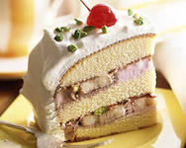
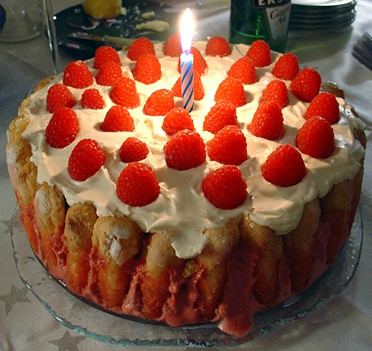
Решите задачу
Торт разрезали на 8 равных частей. За обедом
съели 3 доли. Какая часть пирога осталась?

Slide 16

Обыкновенная дробь.
Записи вида называют обыкновенными дробями…
Числитель дроби
Черта дроби (дробная черта)
Знаменатель дроби

Slide 17
Вопросы:
1. Что показывает число внизу, под дробной чертой? Как оно называется?
2. Что, показывает знаменатель дроби?
3. Что показывает число вверху, над дробной чертой? Как оно называется?
4. Что показывает числитель дроби?

Slide 18

При чтении дробей надо помнить:
числитель дроби – количественное числительное женского рода, отвечает на вопрос СКОЛЬКО? (одна, две, восемь и т.д.),
знаменатель – порядковое числительное, отвечает на вопрос КАКАЯ или КАКИХ?
(седьмая, сотая, двести тридцатая и т.д.)
Например: - одна пятая; - две шестых.

Slide 19

Что показывают числитель и знаменатель дроби?
Знаменатель показывает, на сколько долей делят
числитель – сколько таких долей взято.

Slide 20


ДРОБИ В ДРЕВНОСТИ
ДРЕВНИЙ ЕГИПЕТ
НА РУСИ
- полтина; - пятина;
- треть; - седьмина;
- четь; - десятина.
ДРЕВНИЙ КИТАЙ

Slide 21
ФИЗКУЛЬТМИНУТКА
А теперь, ребята, встать,
Руки медленно поднять,
Пальцы сжать, потом разжать,
Руки вниз и так стоять.
Наклонись ты вправо, влево
Упражненье делай смело!
Вниз потянемся, пройдёмся,
И на место вновь вернёмся.

Slide 22

Выполни задание.
Назовите числитель и знаменатель каждой дроби

Slide 23







ЗАДАНИЕ №1
Запишите в виде обыкновенной дроби.
Две седьмых
Четыре девятых
Одна сотая
Шесть восьмых
Три двадцать пятых
Половина
;
;
;
;
;
.

Slide 24
ЗАДАНИЕ №1
Запишите какая часть фигуры закрашена?

Slide 25

ЗАДАНИЕ №2
Какую часть квадрата составляет выделенная часть?

Slide 26
ЗАДАНИЕ №3
Закрасьте карандашом нужную часть фигуры
1. Закрасьте фигуры
2. Закрасьте фигуры
3. Закрасьте фигуры

Slide 27
РЕШЕНИЕ
1. Закрасьте фигуры
2. Закрасьте фигуры
3. Закрасьте фигуры

Slide 28

Задача
Расстояние до острова сокровищ 5 км 400м.
Корабль проплыл всего пути.
Найдите расстояние, которое проплыл корабль?

Slide 29
РЕШЕНИЕ
5 км 400 м = 5400 м
5400 : 6 · 1 = 900 (м) – проплыл корабль
ОТВЕТ: корабль проплыл 900 м

Slide 30
ЗАДАНИЕ №4
Восстанови записи
Записи вида называют обыкновенными дробями
Числитель дроби стоит над чертой.
Знаменатель дроби стоит под чертой.
Знаменатель показывает, на сколько равных частей делят.
Числитель означает, сколько равных частей взято.
...
...
...
...
...
...

Slide 31
Домашнее задание
П. 23, выполнить задание на карточке
Задание №1
Закрасьте нужную часть фигуры.
1. Закрасьте
фигуры
2. Закрасьте
фигуры
3. Закрасьте
фигуры
4. Закрасьте
фигуры
Задание №2
Запишите с помощью дробей, какая часть фигуры (задание №1) осталась не закрашенной.
1.
2.
3.
4.
Задание №3
Решите задачу.
В поисках сокровищ ученики путешествовали 45 минут. На решение задач они потратили часть всего урока. Сколько минут ученики решали задачи?

Slide 32
Продолжите фразу:
“Сегодня на уроке я узнал(а)…”
“Сегодня на уроке я научился…”
“Сегодня на уроке я познакомился…”
“Сегодня на уроке я повторил(а)…”
“Сегодня на уроке я закрепил(а)…”

Slide 33
СПАСИБО ЗА УРОК!

